Slide 1
Koncepce normality/normálnosti v medicíně

Slide 2
Definice zdraví a nemoci
Normativní subjektivní hodnocení hodnotí schopnosti a cíle
Funkcionalistické hodnotí optimálnost tělesných funkcí

Slide 3
Modely zdraví a nemoci
Kontinuální
Alternativní

Slide 4
Co považovat za normální?
Za normální můžeme považovat vždy to, co je četné?
Za normální můžeme považovat to, co je optimální!
To, co je optimální se stává díky přírodnímu výběru četné.

Slide 5
99,7%
95,5%
68%
-3σ -2σ -1σ μ +1σ +2σ +3σ
=medián
=modus

Slide 6
Konstrukce normálních intervalů
Cca 95% hodnot

Slide 7
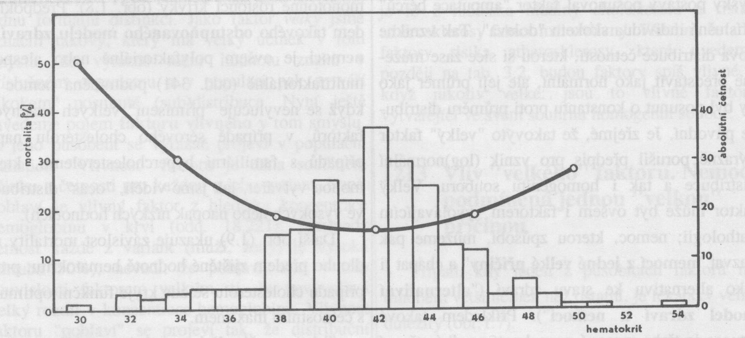
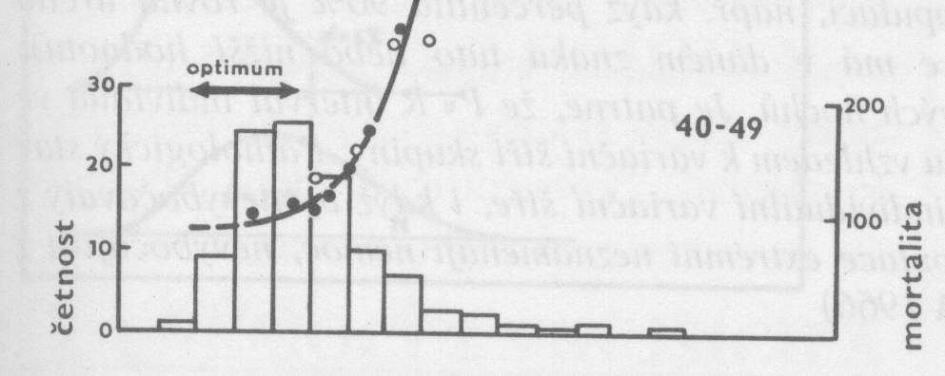

Slide 8
Konstrukce referenčních/normálních intervalů
Optimální hodnoty daného znaku s ohledem na prognózu daného jedince
Stanoveny na základě retrospektivních nebo prospektivních studií
Určení hranic intervalů je arbitrární

Slide 9
Co může znamenat poloha pacienta v okraji (nebo i za okrajem) referenčního intervalu:
Preinstrumentální chybu (např. příprava pacienta, způsob odběru krve)
Instrumentální chybu (přesnost měření nebo systematickou chybu - správnost měření
Intraindividuální kolísání měřené veličiny
Příslušnost do 5% zdravých osob, které bývají z normálního intervalu vylučovány
Eufunkční extrém (norma individua je přitom dodržena)
Skutečně patologickou hodnotu daného znaku

Slide 10
Úvod do statistiky

Slide 11
Definice
Statistika - věda
Statistika - statisticky vyjádřené šetření

Slide 12
Statistika jako věda - definice
soubor postupů užívaných při sběru, zpracování a interpretaci dat směřujících ke zlepšení rozhodování
Soubor metod, které nám umožňují činit rozumná rozhodnutí v případě nejistoty

Slide 13
Slovo statistika má stejný původ jako slovo stát
Statistika vychází jako matematická věda především z počtu pravděpodobnosti a teorie her.
Studuje převážně tak zvané hromadné jevy

Slide 14
Statistika
popisná
  základní charakteristika získaných dat
vyčerpávající šetření
analytická, induktivní
  charakterizace určitého vzorku populace, ze které usuzujeme na vlastnosti celého základního souboru
výběr

Slide 15
Statistika
testování hypotéz
explorativní statistika
data mining

Slide 16
Statistika a lékař
„sběratel“ dat
„konzument“ výsledků

Slide 17
Statistika se zabývá variabilitou měření
Metodologická, přesnost měření
Časová, v rámci individua = intraindividuální variabilita
Populační variabilita = interindividuální variabilita

Slide 18
Statistika opakovaných měření
Sledujeme správnost a přesnost měření
  Správné a přesné měření
  Správné a nepřené měření
  Nesprávné a přesné měření
  Nesprávné a nepřesné měření

Slide 19
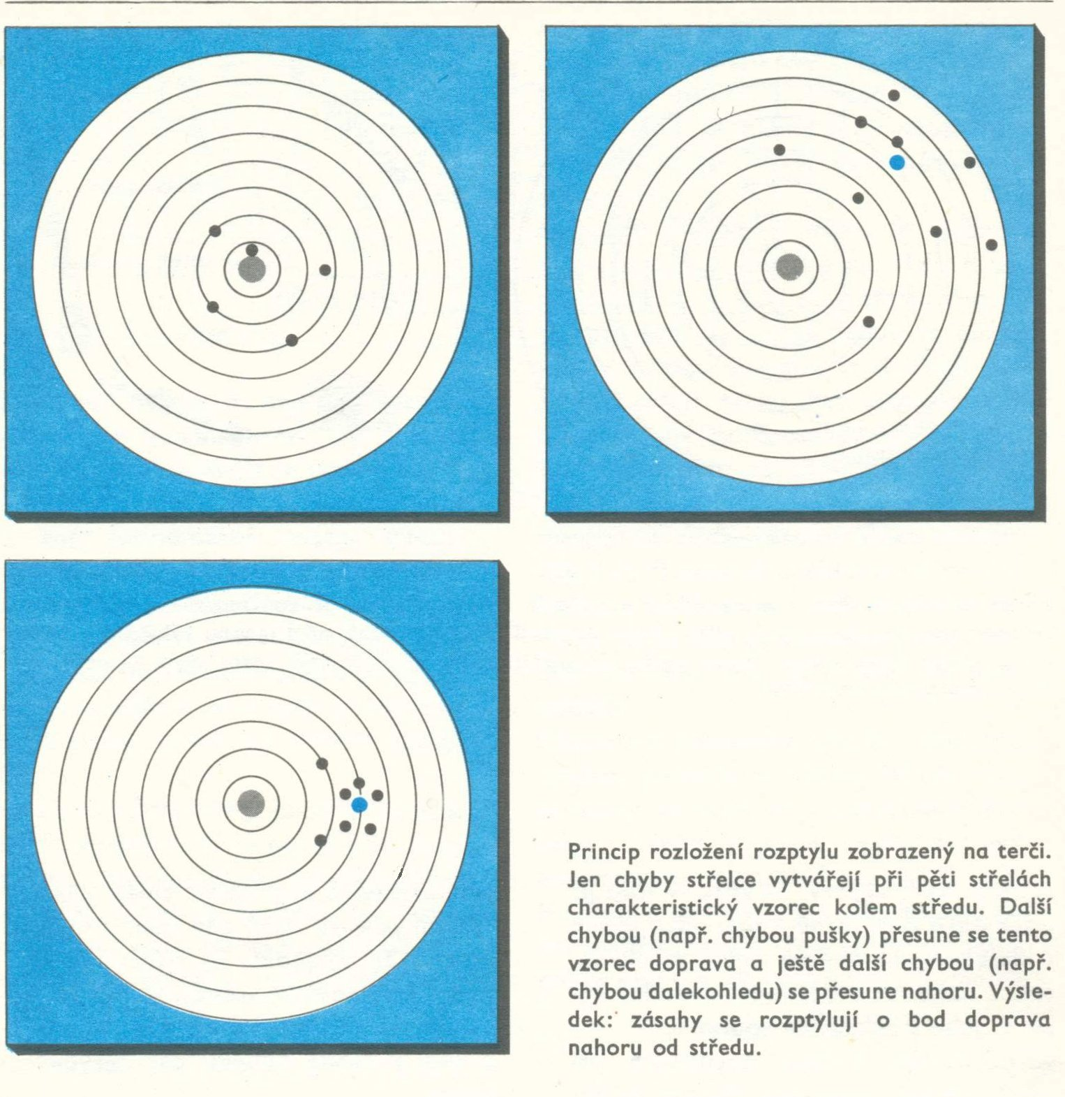
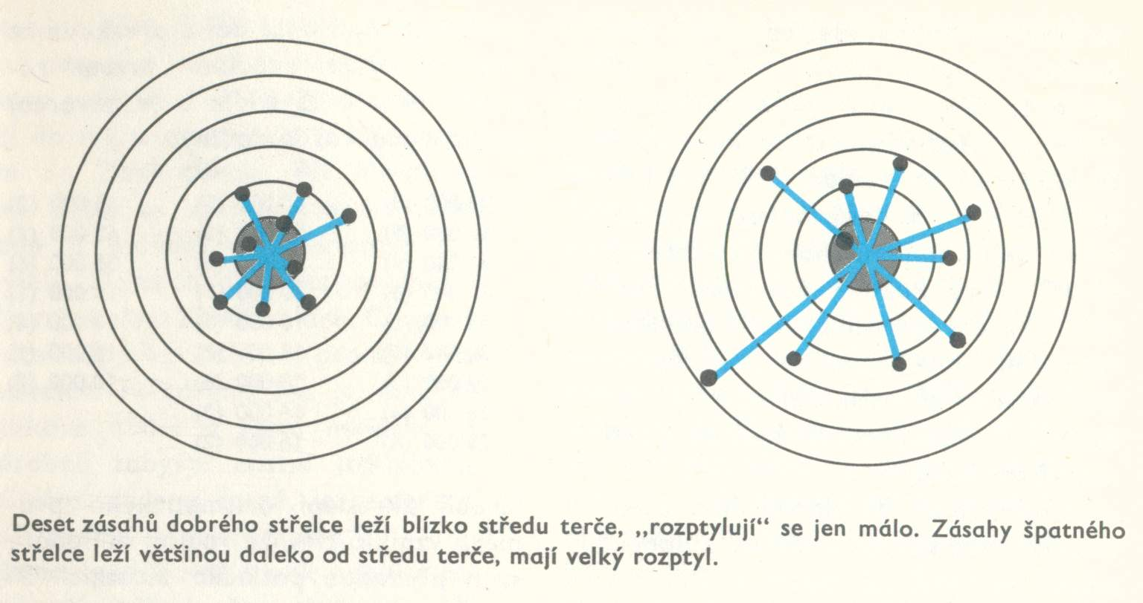

Slide 20
Variabilita populací
Srovnávání populace s teoretickým předpokladem
Srovnávání populací mezi sebou

Slide 21
Sběr dat
data
  kvalitativní
    kategoriální, nominální (např. pohlaví) → potřeba kódování
  kvantitativní
    diskrétní x kontinuální (spojitá)
    ordinální (např. známky ve škole 1,2,3,4,5)
    intervalová
    poměrová

Slide 22
Sběr dat
měřítka
  přímo naměřená hodnota
  intervalové (o kolik?)
  poměrové (kolikrát?)

Slide 23
Sběr dat
Vztah základní soubor x výběr
  každý prvek základního souboru musí mít stejnou pravděpodobnost, že se stane prvkem výběru!!!!
Definice výběrových kritérií / kritérií exkluze
Opakovatelnost výběru

Slide 24
Sběr dat
Databáze
  záznam: nositel znaku
  pole: znaky/proměnné

Slide 25
Zobrazení dat
tabulka, četnostní tabulka, histogram četností)
originální setříděná histogram
data data
115 <100: 0
135 100-110: 1
120 111-120: 0
140 121-130: 2
125 131-140: 4
130 141-150: 8
150 151-160: 4
145 161-170: 11
. >171: 0
.
.

Slide 26
četnost
hodnota sledované veličiny

Slide 27
Zobrazení dat
histogram
box and whisker plot
sloupcový graf
koláčový graf

Slide 28
Zobrazení dat
Tabulky absolutních četností
Relativní četnost
  porovnání zastoupení jednotlivých kategorií mezi různě velikými skupinami
  vyjádření struktury, vztahu části k celku
  indexy pro porovnání vývoje v čase (pevný základ a zřetězený index)

Slide 29
Popis dat
Distribuce
  normální
  Poissonova
  binomická
Testy normality

Slide 30
Popis dat
míry polohy
  průměr (μ)
  medián (= 50 percentil, frekvenční střed)
  modus (= nejčastější hodnota)

Slide 31
Popis dat
míry variability
  min-max (=rozsah, range)
  kvantily (horní 25%, dolní 75%)
  směrodatná odchylka (SD, σ)
  rozptyl (σ²)

Slide 32
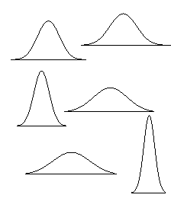
Normální rozložení

Slide 33
symetrické
průměr
=medián
=modus
asymetrická
medián
průměr

Slide 34
-3σ -2σ -1σ μ +1σ +2σ +3σ
=medián
=modus

Slide 35
99,7%
95,5%
68%
-3σ -2σ -1σ μ +1σ +2σ +3σ
=medián
=modus

Slide 36
Variabilita - příčiny
proměnlivost biologických
společenstev
mezipopulační rozdíly
rasové rozdíly
= BIODIVERZITA
opakovaná měření, např. teploty
18,2°C
18,5°C
19,1°C
18,7°C
variabilita výšky v populaci
180cm
175cm
165cm
157cm
časová proměnlivost
fluktuace
čas

Slide 37
symetrické
průměr
=medián
=modus
asymetrická
medián
průměr

Slide 38
Transformace dat

Slide 39
Odhady parametrů rozložení
Výběrové charakteristiky
  průměr , směrodatná odchylka s
Vztahujeme na základní soubor
  průměr μ, směrodatná odchylka σ

Slide 40
Příklady
Popisná statistika a zobrazení získaných dat

Slide 41
Statistická indukce
základní soubor (populace)
  soubor prvků, o kterém chceme statistickými metodami něco zjistit
výběr
  reprezentativní část dané populace (zákl. souboru), která má sloužit k odvození závěrů platných pro celou populaci

Slide 42
Testování hypotéz
porovnání výběrového souboru a teorie o základním souboru
porovnání dvou základních souborů na základě porovnání dvou výběrů
nulová hypotéza
alternativní hypotéza

Slide 43
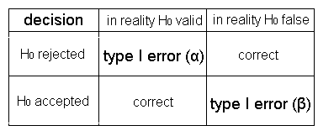
Chyba 1. a 2. typu

Slide 44
Postup při testování hypotéz
vyslovení hypotéz
volba testu
volba pravděpodobnosti chyby zamítnutí, hladiny významnosti α
výpočet
zamítnutí/nezamítnutí nulové hypotézy

Slide 45
Statistické testy
testy
nepárové
párové
parametrické
(pro normální nebo
téměř normální
rozložení)
• t-test nezávislý
(klasický t-test,
two-sample)
• t-test závislý
(one-sample)
neparametrické
(pro jiné než
normální rozložení)
• Mann-Whitney
(=Wilcoxon nezávislý)
• mediánový test
• Wilcoxon závislý
• znaménkový test
srovnání parametru
mezi 2 skupinami
objektů
srovnání parametru
u stejných objektů
v časové
souslednosti

Slide 46
Kontingenční tabulky
Chi-square
Fischer exact test

Slide 47
Regresní a korelační analýza
Sleduje závislost dvou proměnných
  Formální korelace
  Korelace způsobená nehomogenitou
  Korelace způsobená třetí veličinou

Slide 48
Mnohorozměrná analýza dat
Shluková analýza

Slide 49
Příklad 1
Porovnejte mzdy ve dvou virtuálních nemocnicích.
Stanovte hlavní rozdíly a porovnejte vypovídací schopnost aritmetického průměru o skutečném stavu

Slide 50
Příklad 2
Porovnejte hmotnosti pacientů a zdravých jedinců
Vyslovte nulovou a alternativní hypotézu.
Otestujte normalitu distribuce znaku, rozhodněte jaký typ testů na testování hypotéz je možno použít, otestujte nulovou hypotézu a komentujte výsledek

Slide 51
Příklad 3
Porovnejte systolický krevní tlak u pacientů před terapií a po terapii.
Vyslovte nulovou a alternativní hypotézu.
Otestujte normalitu distribuce znaku, rozhodněte jaký typ testů na testování hypotéz je možno použít, otestujte nulovou hypotézu a komentujte výsledek

Slide 52
Příklad 4
Porovnejte hladiny IgE u pacientů a zdravých jedinců
Vyslovte nulovou a alternativní hypotézu.
Otestujte normalitu distribuce znaku, rozhodněte jaký typ testů na testování hypotéz je možno použít, otestujte nulovou hypotézu a komentujte výsledek

Slide 53
Příklad 5
Analyzujte tabulku 2x2
Vyslovte nulovou a alternativní hypotézu.
Otestujte tabulky Fischer exact testem

Slide 54
Příklad 6
Korelujte 10 řad náhodných čísel a interpretujte výsledek korelace

Slide 55
Konstrukce referenčních/normálních intervalů
Optimální hodnoty daného znaku s ohledem na prognózu daného jedince.
Stanoveny na základě retrospektivních nebo prospektivních studií.
Určení hranic intervalů je arbitrární

Slide 56
Konstrukce referenčních/normálních intervalů
Optimální hodnoty daného znaku s ohledem na prognózu daného jedince.
Stanoveny na základě retrospektivních nebo prospektivních studií.
Určení hranic intervalů je arbitrární

Slide 57
Konstrukce referenčních/normálních intervalů
Optimální hodnoty daného znaku s ohledem na prognózu daného jedince.
Stanoveny na základě retrospektivních nebo prospektivních studií.
Určení hranic intervalů je arbitrární

Slide 58
Konstrukce referenčních/normálních intervalů
Optimální hodnoty daného znaku s ohledem na prognózu daného jedince.
Stanoveny na základě retrospektivních nebo prospektivních studií.
Určení hranic intervalů je arbitrární

Slide 59
Konstrukce referenčních/normálních intervalů
Optimální hodnoty daného znaku s ohledem na prognózu daného jedince.
Stanoveny na základě retrospektivních nebo prospektivních studií.
Určení hranic intervalů je arbitrární

Slide 60
Konstrukce referenčních/normálních intervalů
Optimální hodnoty daného znaku s ohledem na prognózu daného jedince.
Stanoveny na základě retrospektivních nebo prospektivních studií.
Určení hranic intervalů je arbitrární

Slide 61
Konstrukce referenčních/normálních intervalů
Optimální hodnoty daného znaku s ohledem na prognózu daného jedince.
Stanoveny na základě retrospektivních nebo prospektivních studií.
Určení hranic intervalů je arbitrární

Slide 62
Konstrukce referenčních/normálních intervalů
Optimální hodnoty daného znaku s ohledem na prognózu daného jedince.
Stanoveny na základě retrospektivních nebo prospektivních studií.
Určení hranic intervalů je arbitrární

